Slide 1
RIPROGRAMMAZIONE DI OPERA PUBBLICA INFRASTRUTTURALE
VARIANTE NORD DELLE STRADE PROVINCIALI 42; 4; 5.
04-ANALISI AMBIENTALI - VAS
Relazione dell’arch. Aldo Caiti
Reggio Emilia, 22-giugno-2023

Slide 2
Elementi di valutazione ambientale - Screening
Il progetto preliminare complessivo del 2003 è stato sottoposto alla prescritta procedura di verifica screening, che si è conclusa con l’esclusione dalla ulteriore procedura di Valutazione di Impatto Ambientale (V.I.A.).
Per tutto il secondo stralcio (suddiviso in due lotti realizzativi) il servizio di Valutazione Impatto e promozione sostenibilità Ambientale della RER ha confermato la non necessità di attivare una ulteriore procedura di verifica a seguito del recepimento del parere degli altri enti interessati al progetto, con nota prot. RER PG/2016/288634 del 21/04/2016, acquisito in atti del Comune al prot. 8677 del 21/4/2016.
Per quanto sopra, non essendo intervenute modifiche sostanziali al progetto e al contesto e considerato che gli stralci attuati hanno recepito le prescrizioni riportate nella DGR n.2688/2004, la dirigente dell’Area Valutazione Impatto Ambientale e Autorizzazioni della Regione Emilia Romagna ritiene che la ri-approvazione del Progetto Definitivo, relativo al solo 2° stralcio, 2° ed ultimo lotto della Tangenziale del Comune di Novellara, non necessiti di essere sottoposta ad ulteriore verifica di assoggettabilità a VIA (screening), con la necessità del rispetto delle prescrizioni contenute nella Delibera di Giunta Regionale n. 2688 del 20/12/ 2004. (prot. 15525-10/08/2022).

Slide 3
Elementi di valutazione ambientale
Trattandosi di riprogrammazione di strumenti urbanistici vigenti, la VAS per il principio di non duplicazione, fa riferimento agli elaborati tecnici ed alle tavole grafiche tematiche esistenti, che riassumono le molteplici analisi conoscitive e valutative già condotte per la loro stesura.
Allo stato attuale la tangenziale nord risulta completata ed in esercizio per i tratti 1 e 3 mentre è stato completato nel luglio 2022 il primo lotto del II stralcio. Per il completamento dell’intera opera dovrà essere realizzato il secondo lotto di collegamento tra il primo lotto di recente realizzazione e la rotatoria che collega la SP 30 con la SP 5 nel centro abitato di Novellara.
Per questo motivo si sono condotte recenti analisi in aggiornamento a quelle precedentemente condotte per la valutazione del progetto nel suo complesso risalenti al 2005.

Slide 4
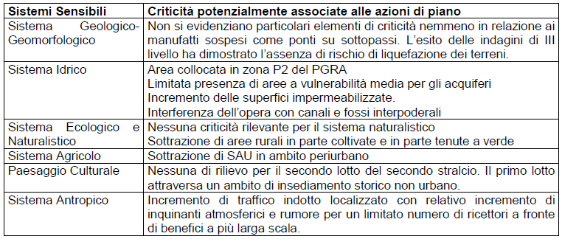
Elementi di valutazione ambientale
A valle delle analisi di contesto e della sovrapposizione del progetto con specifici elementi appartenenti ai diversi Sistemi di Sensibilità si è redatto il quadro sintetico delle criticità potenziali e le relative condizioni di sostenibilità dell’azione e si sono descritti gli interventi di mitigazione necessari riportati nelle tabelle.

Slide 5
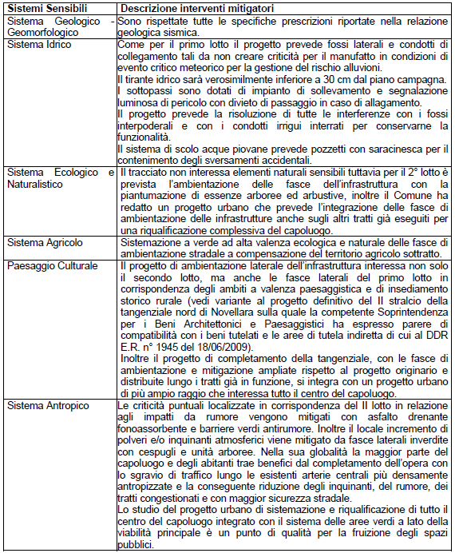
Elementi di valutazione ambientale

Slide 6
Elementi di valutazione ambientale
I mezzi attualmente transitanti nel centro di Novellara sono stati stimati considerando la media dei veicoli conteggiati nei due rami sia per il Percorso 1 (Carpi-Guastalla) sia per il Percorso 2 (Reggio Emilia-Reggiolo).
Si assume inoltre che in corrispondenza di interconnessione della nuova viabilità con quella preesistente, una percentuale pari all’80% dell’entità dei flussi veicolari complessivi sia attratta dalla nuova rete stradale e che il residuo 20% siano flussi di traffico a carattere locale che continueranno a gravare sul centro di Novellara e quindi sulla viabilità minore.
È stato inoltre determinato il volume di traffico presumibile all’anno 2034, utilizzando la formula dell’interesse composto: TOM2034 =TOM2020 (1 + R)p dove p è il periodo in anni dal 2020 al 2034 e R è il tasso di interesse dedotto dal PRIT 98 e assunto pari a 1,521%.

Slide 7
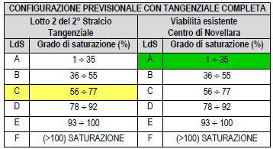
Elementi di valutazione ambientale
Ai fini dell’analisi della viabilità è stato valutato il Livello di Servizio (LdS) delle infrastrutture viarie coinvolte ricorrendo ai metodi analitici contenuti nell’Highway Capacity Manual (HCM) nelle versioni del 1985 e del 2000.
Esistono sei Livelli di Servizio: A, B, C, D, E, F. Essi descrivono tutto il campo delle condizioni di circolazione, dalle situazioni operative migliori (LdS A) a quelle peggiori (LdS F).
Allo stato attuale il grado di saturazione in attraversamento est-ovest sulle strade del capoluogo è 92% quindi con livello di servizio D.
Nella configurazione con tangenziale in servizio il livello di servizio passa da D ad A e il grado di saturazione del tratto di tangenziale è pari al 62% con livello di servizio C.
Anche nella configurazione al 2034 il livello di servizio rimane C pur aumentando il grado di saturazione.

Slide 8
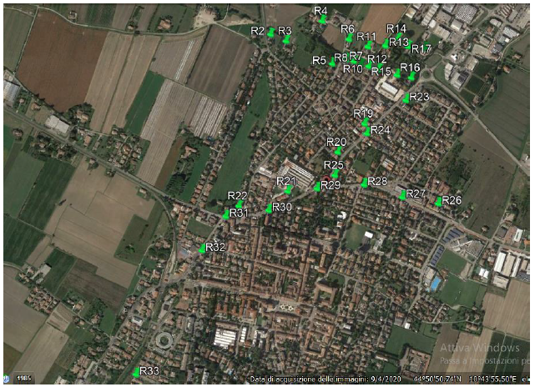
Elementi di valutazione ambientale
Per l’analisi della qualità dell’aria si sono condotte simulazioni partendo da dati meteo orari dell’anno 2019, utilizzando il software di simulazione MMS CALINE 4. I dati sono stati poi post-processati tramite il modello MMS RunAnalyzer che permette di effettuare il calcolo inserendo anche i dati di fondo ed estraendo i valori medi, massimi, i percentili, i numeri di superamenti e di estrarre i dati per periodi di tempo limitati.
Per i confronti sono stati considerati 33 ricettori distribuiti nelle aree limitrofe al tratto stradale e lungo le principali arterie del capoluogo.
Il valore di emissione degli automezzi è stato estrapolato dalla banca dati dei fattori di emissione medi del trasporto stradale in Italia proposto da ISPRA (Sinanet) aggiornati al 2018.

Slide 9
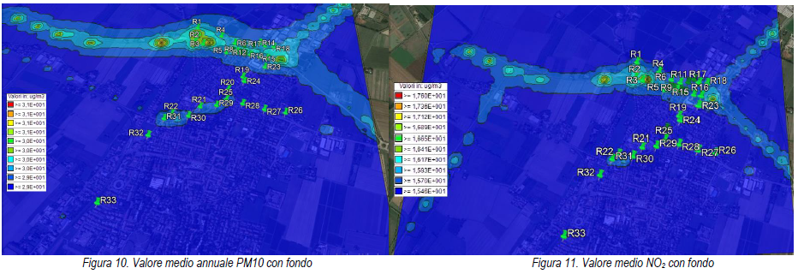
Elementi di valutazione ambientale
Di seguito si riportano le simulazioni allo stato di fatto estratte dall’allegato al documento di Valsat.
Di seguito si riportano le simulazioni allo stato di progetto estratte dall’allegato al documento di Valsat.

Slide 10
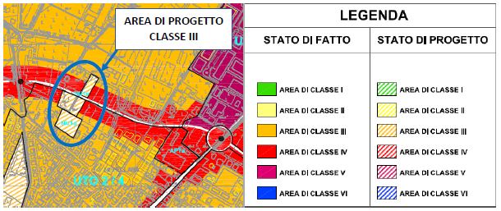
Elementi di valutazione ambientale
Ai fini acustici sono state condotte simulazioni di impatto acustico partendo dai dati di traffico sopra esposti per verificare il rispetto dei limiti acustici sia del DPR 142/04, sia del Piano di Classificazione Acustica Comunale.
Il DPR 142/04 impone limiti di 65 dBA e 55 dBA nei periodi diurno e notturno, nei primi 250m ai lati dell’infrastruttura viaria di tipo C1.
La classificazione acustica comunale, per le aree prospicienti la viabilità di attraversamento, assegna gli stessi limiti nei primi 50m, mentre in corrispondenza dei nuovi ambiti in fregio alla viabilità impone i limiti della classe III ovvero 60 dBA nel periodo diurno e 50 dBA nel periodo notturno.

Slide 11
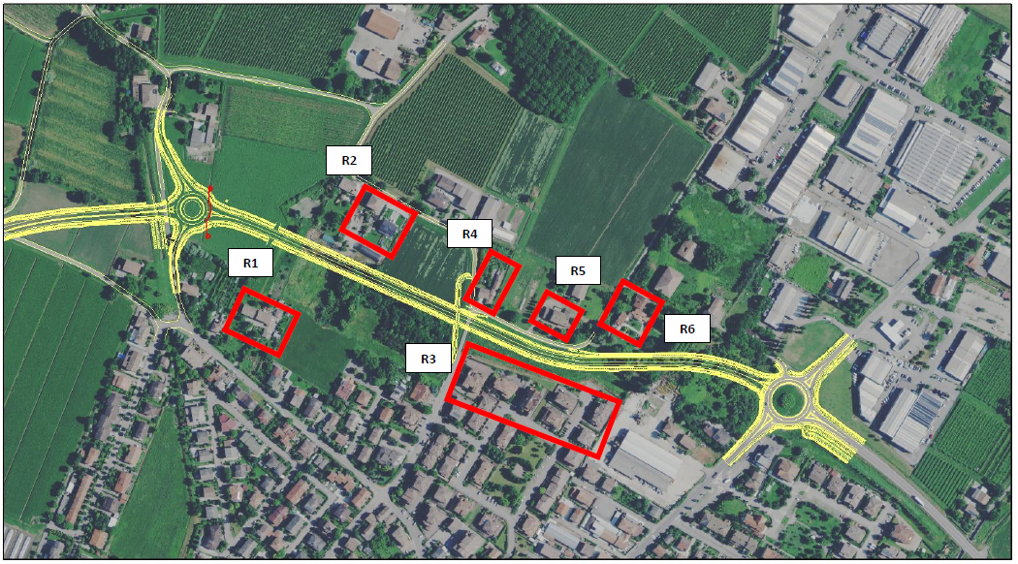
Elementi di valutazione ambientale
La determinazione delle curve di isolivello e dei livelli sonori in facciata ai ricettori abitativi è stata ottenuta utilizzando il software di simulazione CADNA 2018, che restituisce una rappresentazione grafica del fenomeno acustico con curve di isolivello a colori.

Slide 12
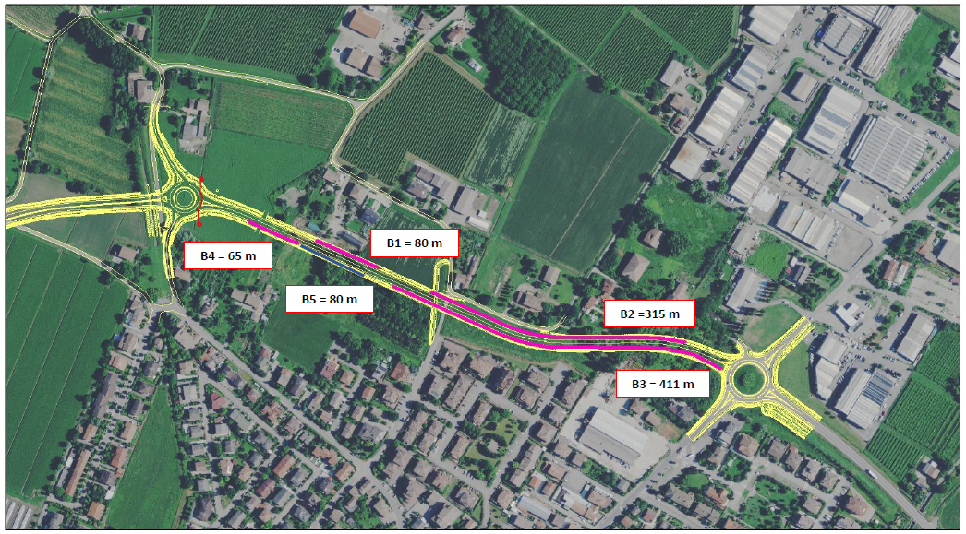
Elementi di valutazione ambientale
Presso i ricettori considerati nello stato di progetto si manifestano superamenti dei limiti notturni per questo motivo si prevede la realizzazione di barriere antirumore di 2 m di altezza, ai lati della carreggiata, e asfalto drenante fonoassorbente.

Slide 13
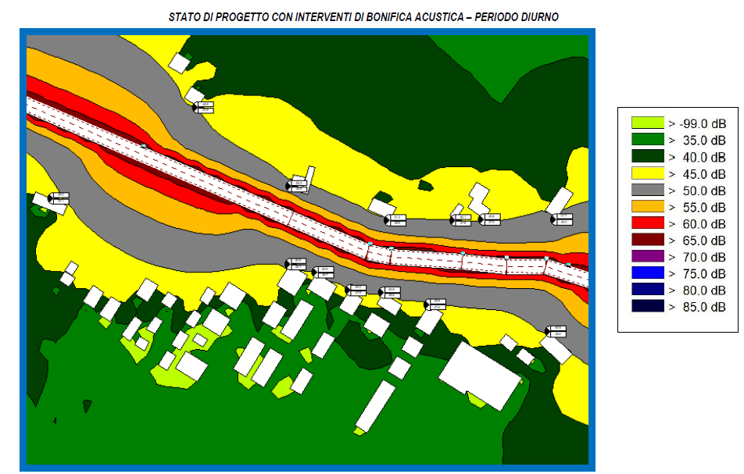
Elementi di valutazione ambientale
Con tali interventi si ottiene il rispetto dei limiti, di seguito si riportano le mappe di isolivello acustico simulate, sia per il periodo diurno che notturno.

Slide 14
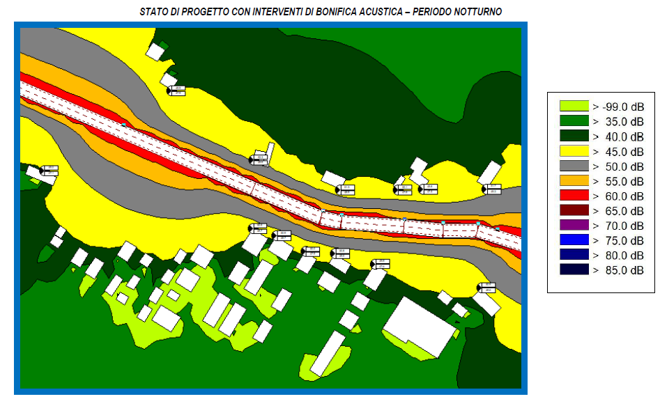
Elementi di valutazione ambientale
Nello stato di progetto simulato al 2034 si ha un incremento dei livelli acustici ma sempre nel rispetto dei limiti.

